Slide 1
VERİMLİ DERS ÇALIŞMA
PROGRAMI
NASIL HAZIRLANIR?

Slide 2
KENDİNE GÜNLÜK YA DA HAFTALIK HEDEFLER BELİRLEMEKLE İŞE BAŞLAYABİLİRSİN

Slide 3
HER GÜN YAPTIĞIN ÇALIŞMALARI NOT EDİP HEDEFLERİNE UYUP UYMADIĞINI KONTROL EDEBİLİRSİN

Slide 4
UYKU DÜZENİ ÇOK ÖNEMLİDİR. BUNA DİKKAT ETMEK ÖNCELİKLERİMİZ ARASINDA OLMALIDIR

Slide 5
DERS ÇALIŞMA ORTAMIMIZI DÜZENLEMEYİ UNUTMAMAK GEREKİR

Slide 6
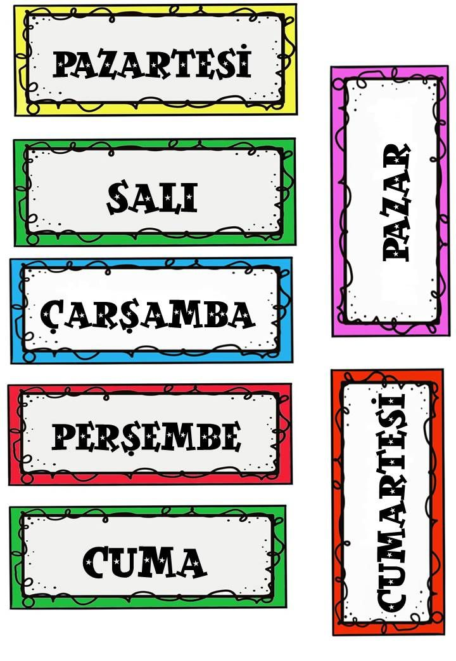
BİR GÜNE İKİ YA DA ÜÇ DERS SEÇEREK PROGRAMI HAZIRLAMAYA BAŞLAYABİLİRİZ ARTIK

Slide 7
BU DERSLERİ SEÇERKEN BİR SAYISAL BİZ SÖZEL DERS SEÇMEYE DİKKAT ETMELİSİN

Slide 8
DERSLER ARASI MOLA VERMEYİ UNUTMA

Slide 9
GÜNLÜK 25-30 PARAGRAF SORUSU ÇÖZMEK ÇOK FAYDALI OLACAKTIR

Slide 10
KİTAP OKUMAYA VAKİT AYIRMALISIN

Slide 11
KENDİNE VAKİT AYIRMAYI UNUTMA

Slide 12
HER ŞEY İNANMAKLA BAŞLAR

Slide 13
KENDİNE İNAN
BAŞARMAK İÇİN ÇABALA

Slide 14
HEDEFİNE ULAŞACAĞINA EMİNİM

Slide 15
BENİ DİNLEDİĞİNİZ İÇİN
TEŞEKKÜR EDERİM
OKUL PSİKOLOJİK DANIŞMANI
REHBER ÖĞRETMEN
ŞURA KEVSER UYSAL

